Slide 1

„САМОЕВАЛУАЦИЈА ТА КАКО ОСНОВА НА УЧИЛИШТАТА ЗА ГРАДЕЊЕ ИНКЛУЗИВНА УЧИЛИШНА КУЛТУРА
Во СУГС „Браќа Миладиновци“ Скопје
Копаоник 2024
Елизабета Ангелеска
Игор Николов

Slide 4
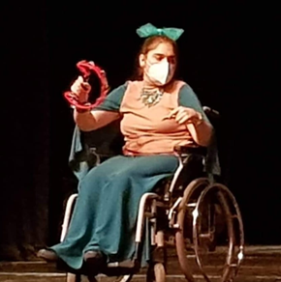
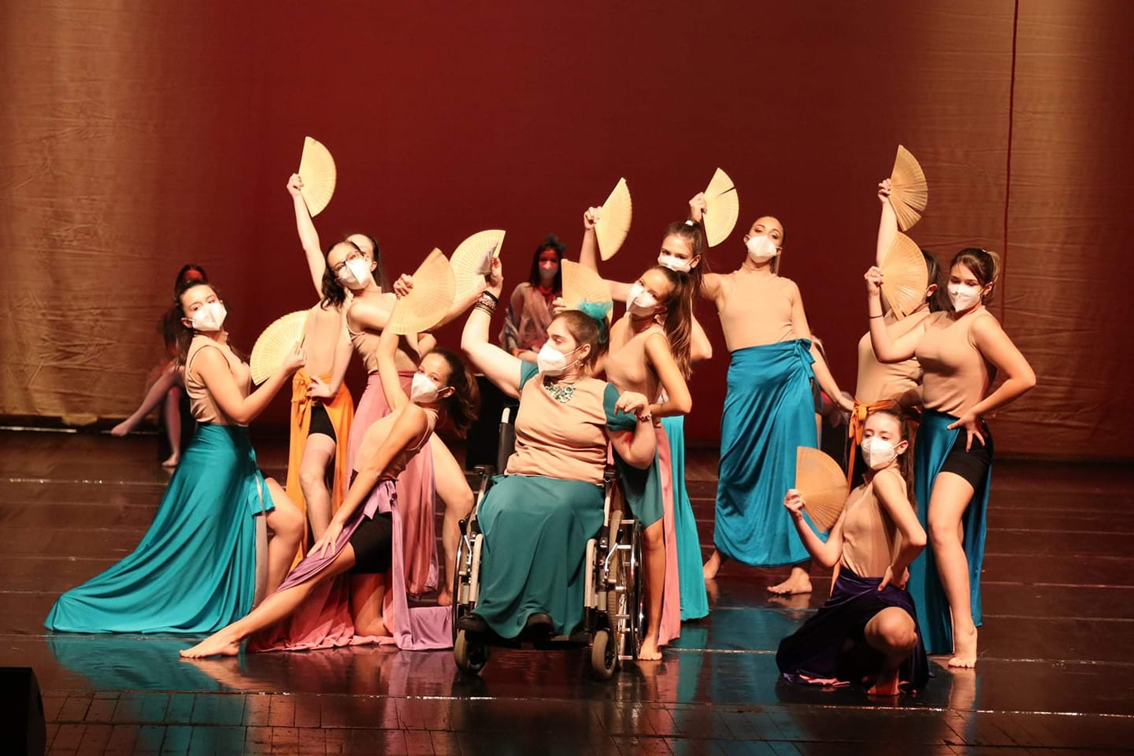
САМОЕВАЛУАЦИЈА НА ИНКЛУЗИВНА КУЛТУРА
СО ПОМОШ НА ИНДЕКСОТ НА ИНКЛУЗИЈА
Самоевалуацијата
Градење на инклузивна култура:
Градење на заедница
воспоставување на инклузивни вредности
(Опфатени се сите индикатори со по едно до две прашања)
Креирање на инклузивна политика
Градење на училиште за сите
(Училишната зграда и просторот се уредени така што се пристапни за сите)
Поддршка на различностите
(Намалени се препреките за посетување на наставата, намалено е насилното однесување, намалени се притисоците за дисциплинско исклучување на учениците од училиштето)
- Развој на инклузивна практика
Организирање на учењето
(на часовите се поттикнува разбирањето на различностите, асистентите помагаат при учењето и учеството на сите ученици, сите ученици учествваат во воннаставните активности)
Мобилизирање на ресурсите
(Различноста меѓу учениците се користи како ресурс за настава и учење, училишните ресурси се рамноправно распоредени, така што ја поддржуваат инклузијата)

Slide 5



Затоа што, во процесот на самоевалуација беа опфатени овие прашања во подрачјата „Училишна клима“, „Поддршка за учениците“ и „Ресурси“
Зошто овие индикатори?

Slide 6
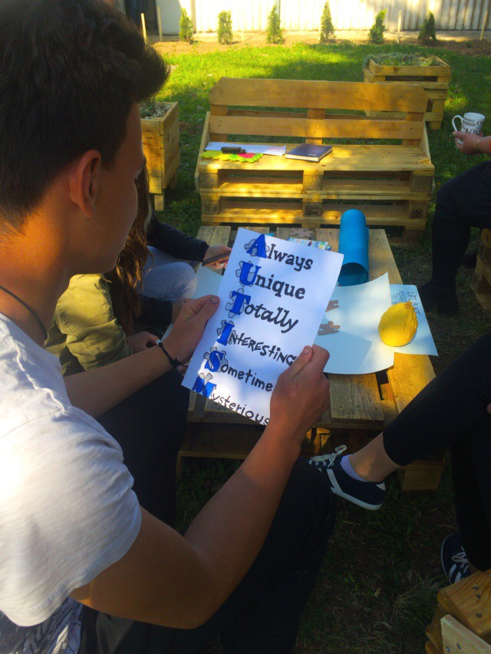
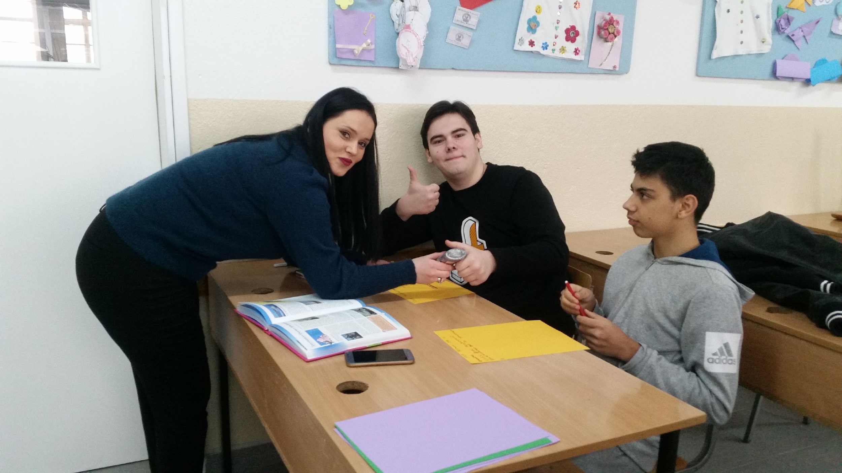
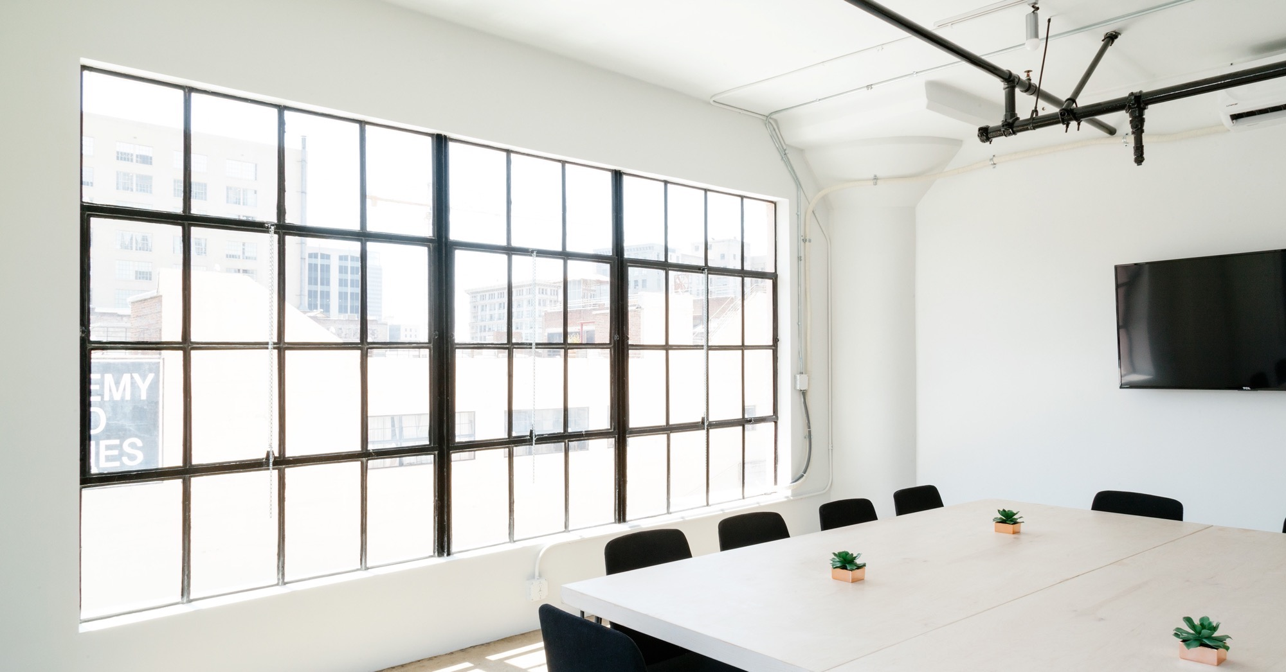
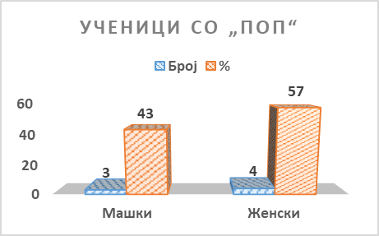
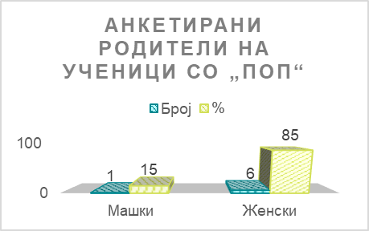
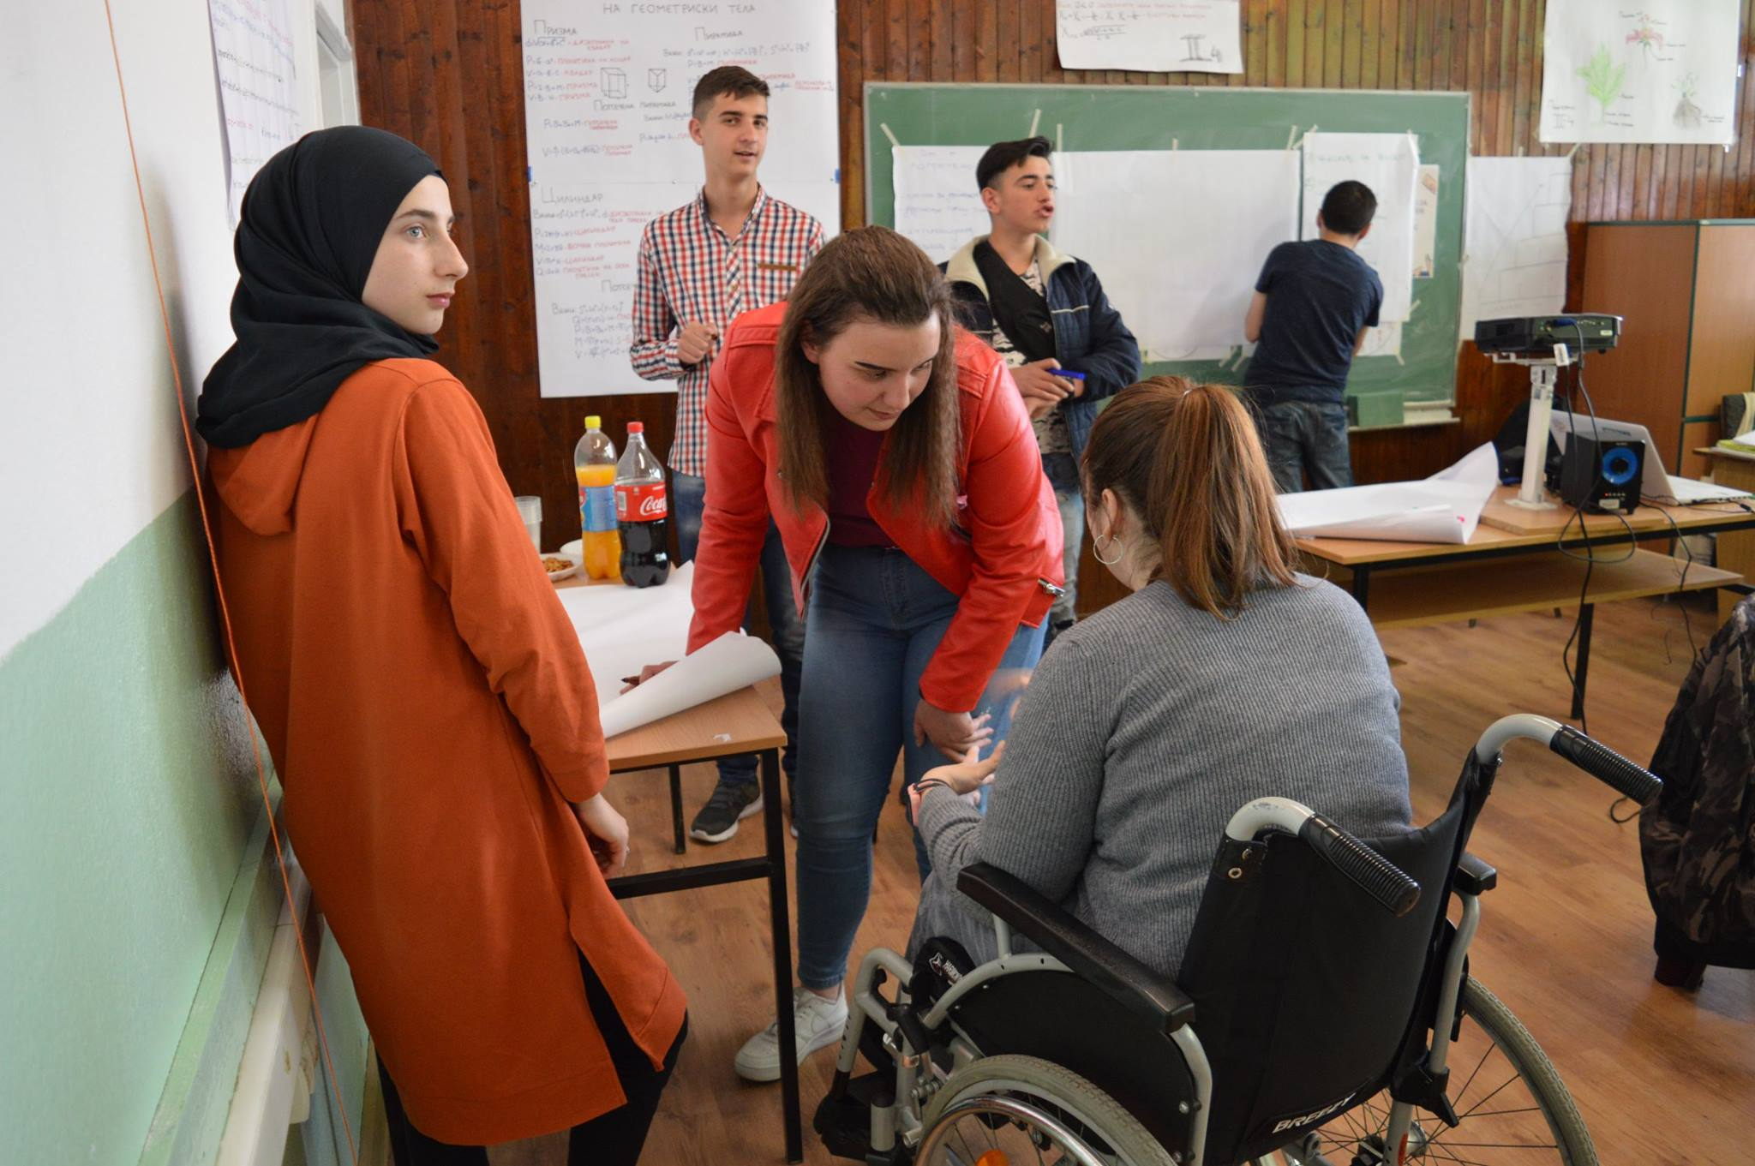
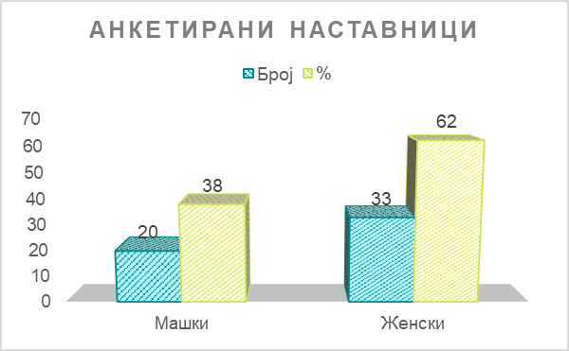
Колку испитаници беа вклучени?
Сите наставници
Секој трет ученик во паралелката и еден од нивните родители
ПРАШАЛНИК НАМЕНЕТ ЗА УЧЕНИЦИ СО ПОП, НИВНИ РОДИТЕЛИ И НАСТАВНИЦИ
САМОЕВАЛУАЦИЈА НА УЧИЛИШТЕТО ВО ПЕРИОД 2019/2020 И 2020/2021 ГОДИНА

Slide 7
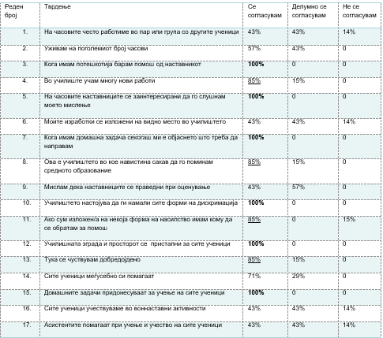
УЧЕНИЦИ СО ПОП

Slide 8
ПРАШАЛНИЦИ ЗА УЧЕНИЦИТЕ ВО ПРОЦЕСОТ НА САМОЕВАЛУАЦИЈА
Реден број | Тврдење/исказ/Ученици/Подрачје Наставни планови | Да | Не | Делумно
1 | Наставните програми и содржини се во согласност со моите очекувања и интереси | 60,00 | 10,00 | 30,00
2 | Содржината во наставните програми е прилагодена на возраста на учениците | 72,50 | 5,00 | 22,50
3 | Редовно посетувам дополнителна настава | 55,00 | 15,00 | 30,00
4 | Училиштето ги има приспособено наставните програми за деца со посебни образовни потреби | 75,00 | 5,00 | 20,00
5 | Постапката за избор на изборните предмети според наставниот план се применува во целост со доследно почитување на потребите и барањата на учениците | 62,50 | 12,50 | 25,00
6 | Училиштето ги задоволува интересите и желбите на учениците и континуирано им нуди програми од разни области во рамките на слободните часови и проектните активности на училиштето | 65,00 | 10,00 | 25,00
7 | Училиштето планира и реализира воннаставни активности преку кои ги задоволува потребите и интересите на учениците | 65,00 | 5,00 | 30,00
8 | Во воннаставните активности се вклучени ученици со посебни образовни потреби | 85,00 | 0 | 15,00
9 | Учениците во воннаставните активности се вклучуваат според сопствен избор | 70,00 | 22,50 | 7,50
10 | Наставниците го развиваат мојот натпреварувачки дух и ме охрабруваат да учествувам на натпревари | 77,50 | 7,5 | 15,00
11 | Училиштето редовно ги промовира воннаставните активности ( преку медиуми, училишен весник и слично ) | 90,00 | 0 | 10,00
Исказ-ученици/Учење и настава | Не се согласувам | Делумно се согласувам | Се согласувам
1. Училишните знаења ми помагаат во секојдневни ситуации | 13,51 | 66,86 | 21,62
2. Училишните знаења ми помагаат во самостојноста и иницијативноста во поглед на нови ситуации | 18,92 | 55,41 | 25,68
3. Учестувувам во изработка на програмите заедно со наставникот | 16,22 | 43,24 | 40,54
4. Часовите по додатна/дополнителна настава го помагаат/усовршуваат моето знаење | 14,86 | 28,38 | 58,76
5. Училишните знаења се доволни за ученикот да може веднаш да почне со некоја работа | 41,89 | 44,59 | 13,51
6. Потполно сум информиран за начинот на оценувањето на наставникот | 27,03 | 45,98 | 27,03
7. Наставникот ме поттикнува да учестувам на проекти, работилници и натпревари | 18,92 | 18,92 | 62,16
8. Ја знам користа од учеството на проекти, работилници и натпревари | 34,49 | 29,73 | 33,78
9. Прифаќам различно мислење од сопственото | 20,27 | 31,08 | 48,65
10. Предрасудите за другите и себе може негативно да влијаат на односите меѓу луѓето | 20,27 | 31,08 | 48,65

Slide 9
Реден број | Исказ-наставници/Поддршка на учениците | Не се согласувам | Делумно се согласувам | Се согласувам
1 | Училишниот простор е безбеден за учениците | 2 | 30 | 68
2 | Во училиштето се санкционира насилството | 2 | 34 | 64
3 | Во училиштето е забрането употреба на дрога, алкохол и не се пуши во училишните простории | 13 | 39 | 48
4 | Хигиената во училиштето е на највисоко ниво | 21 | 48 | 30
5 | Училиштето е отворено за деца со ПОП | 2 | 14 | 84
6 | Училиштето не информира за можноста за продолжување на нашето образование | 4 | 45 | 52
7 | Ако ученикот има емоционални потешкотии (лични проблеми, проблеми со семејството, проблеми во однос со професорите) може да побара помош во училиштето | 4 | 46 | 50
8 | Во училиштето се води целосна евиденција за постигањата, редовноста и поведението | 4 | 29 | 68
9 | Односот на професорите е коректен | 7 | 29 | 64
10 | Училиштето не информира за опасноста од алкохол, дрога и пушење | 2 | 38 | 61
11 | Училиштето не информира за правилниот начин на исхрана | 2 | 46 | 52
12 | Професорите не информираат како треба да се однесуваме во училишниот двор и надвор од него | 4 | 43 | 54
13 | Професорите не советуваат како да се справуваме со конфликтни ситуации | 4 | 41 | 55
14 | Учениците со пречки во развојот и други ПОП добиваат поддршка за индивидуален развој и вклучување во средината | 4 | 21 | 75
Исказ-ученици/Учење и настава | Не се согласувам | Делумно се согласувам | Се согласувам
1. Училишните знаења ми помагаат во секојдневни ситуации | 13,51 | 64,86 | 21,62
2. Училишните знаења ми помагаат во самостојноста и иницијативноста во поглед на нови ситуации | 18,92 | 55,41 | 25,68
3. Учестувувам во изработка на програмите заедно со наставникот | 16,22 | 43,24 | 40,54
4. Часовите по додатна/дополнителна настава го помагаат/усовршуваат моето знаење | 14,86 | 28,38 | 58,76
5. Училишните знаења се доволни за ученикот да може веднаш да почне со некоја работа | 41,89 | 44,50 | 13,51
6. Потполно сум информиран за начинот на оценувањето на наставникот | 27,03 | 45,95 | 27,03
7. Наставникот ме поттикнува да учестувам на проекти, работилници и натпревари | 18,92 | 18,92 | 62,16
8. Ја знам користа од учеството на проекти, работилници и натпревари | 34,49 | 29,73 | 33,78
9. Прифаќам различно мислење од сопственото | 20,27 | 31,08 | 48,65
10. Предрасудите за другите и себе може негативно да влијаат на односите меѓу луѓето | 20,27 | 31,08 | 48,65

Slide 10
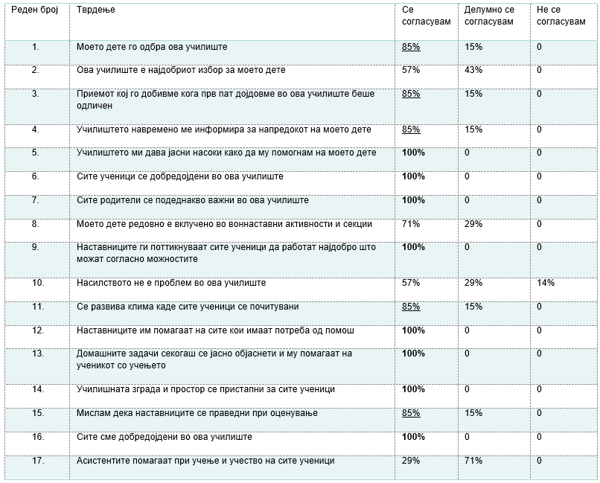
РОДИТЕЛИ НА УЧЕНИЦИ СО ПОП

Slide 11
ПРАШАЛНИЦИ ЗА РОДИТЕЛИ ВО ПРОЦЕСОТ НА САМОЕВАЛУАЦИЈА
Реден бр | Тврдење/исказ-родители/Наставни планови и програми | Да | Не | Не знам
1 | Редовно сте информирани со целите на наставните планови и програми што се реализираат во училиштето | 80,00 | 10,00 | 10,00
2 | Училиштето ги има приспособено наставните програми за деца со посебни образовни потреби | 55,00 | 0 | 45,00
3 | Знаењата што ги стекнува моето дете ќе му користат за понатамошното школување, вработување и за животот воопшто | 60,00 | 20,00 | 20,00
4 | Постапката за избор на изборните предмети според наставниот план се применува во целост со доследно почитување на потребите и барањата на учениците | 85,00 | 5,00 | 10,00
5 | Училиштето ги задоволува интересите и желбите на учениците и континуирано им нуди програми од разни области во рамките на слободните часови и проектните активности на училиштето | 80,00 | 10,00 | 10,00
6 | Информиран/а сум за реализирањето на дополнителна/додатна настава по сите предмети во училиштето | 65,00 | 5,00 | 30,00
7 | Училиштето планира и реализира воннаставни активности преку кои ги задоволува потребите и интересите на учениците | 80,00 | 0 | 20,00
8 | Учениците во воннаставните активности се вклучуваат според сопствен избор | 75,00 | 0 | 25,00
9 | Информиран/а сум за проектите што се реализираат со ученици во и надвор од училиштето | 75,00 | 0 | 25,00
10 | Училиштето редовно ги промовира воннаставните активности (преку медиуми, училишен весник и слично ) | 85,00 | 5,00 | 10,00
Исказ-родители/Учење и настава | Не се согласувам | Делумно се согласувам | Се согласувам
1. Знаењето стекнато во училиште му помага на моето дете во професионалниот и приватниот живот | 11,11 | 44,44 | 44,4419,44
2. Училишните знаења му помагаат на моето дете во осоамостојувањето и иницијативноста | 19,44 | 36,11 | 44,44
3. Моето дете ги користи своите знаења стекнати на училиште во секојдневни животни ситуации | 5,56 | 41,67 | 52,78
4. Постојано сум информиран за напредокот на моето дете на училиште | 19,44 | 52,78 | 27,78
5.Знењата стекнати на училиште му помагаат на моето дете да одговори на прашањата на наставникот | 8,33 | 58,33 | 33,33
6. Наставниците го охрабруваат моето дете да се вклучи во воннаставни активности | 19,44 | 47,22 | 33,33
7.Воннаставните активности му помагаат на моето дете во секојдневни животни ситуации | 38,89 | 55,56 | 5,56
8. Наставниците го вклучуваат моето дете во дополнителна/додатна настава | 25 | 36,11 | 38,89
9. Моето дете учествува на натпревари | 19,44 | 19,44 | 61,11

Slide 12
Исказ-родители/Учење и настава | Не се согласувам | Делумно се согласувам | Се согласувам
1. Знаењето стекнато во училиште му помага на моето дете во професионалниот и приватниот живот | 11,11 | 44,44 | 44,44
2. Училишните знаења му помагаат на моето дете во осоамостојувањето и иницијативноста | 19,44 | 36,11 | 44,44
3. Моето дете ги користи своите знаења стекнати на училиште во секојдневни животни ситуации | 5,56 | 41,67 | 52,78
4. Постојано сум информиран за напредокот на моето дете на училиште | 19,44 | 52,78 | 27,78
5.Знењата стекнати на училиште му помагаат на моето дете да одговори на прашањата на наставникот | 8,33 | 58,33 | 33,33
6. Наставниците го охрабруваат моето дете да се вклучи во воннаставни активности | 19,44 | 47,22 | 33,33
7.Воннаставните активности му помагаат на моето дете во секојдневни животни ситуации | 38,89 | 55,56 | 5,56
8. Наставниците го вклучуваат моето дете во дополнителна/додатна настава | 25 | 36,1138,89
9. Моето дете учествува на натпревари | 19,44 | 19,44 | 61,11
Реден број | Исказ-наставници/Поддршка на учениците | Не се согласувам | Делумно се согласувам | Се согласувам
1 | Училишниот простор е безбеден за учениците | 2 | 4 | 94
2 | Во училиштето се санкционира насилството | 2 | 8 | 90
3 | Во училиштето е забрането употреба на дрога, алкохол и не се пуши во училишните простории | 6 | 41 | 53
4 | Хигиената во училиштето е на највисоко ниво | 14 | 41 | 45
5 | Училиштето е отворено за деца со ПОП | 2 | 18 | 80
6 | Училиштето не информира за можноста за продолжување на нашето образование | 2 | 24 | 75
7 | Ако ученикот има емоционални потешкотии (лични проблеми, проблеми со семејството, проблеми во однос со професорите) може да побара помош во училиштето | 8 | 22 | 71
8 | Во училиштето се води целосна евиденција за постигањата, редовноста и поведението | 4 | 12 | 84

Slide 13
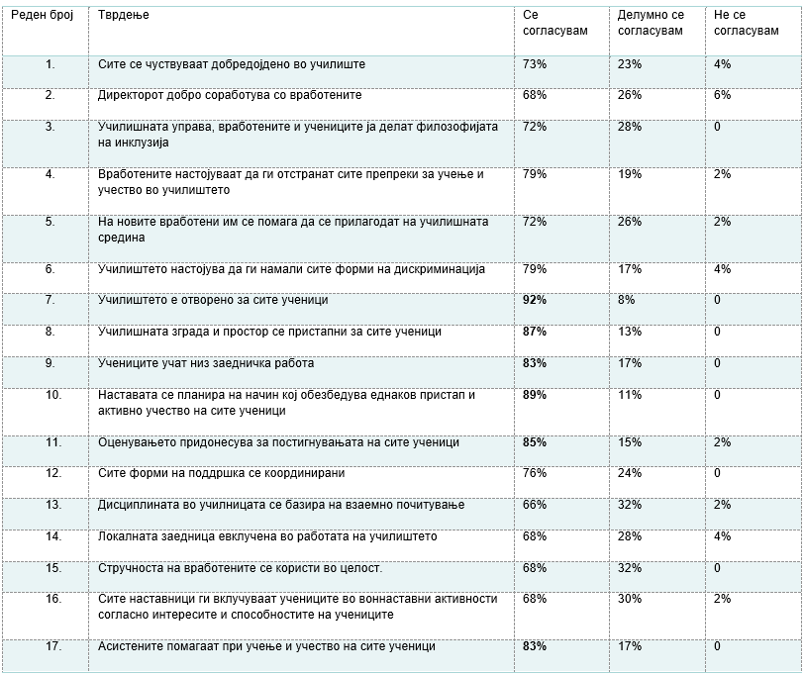
НАСТАВНИЦИ

Slide 14


ПРАШАЛНИЦИ ЗА НАСТАВНИЦИ ВО ПРОЦЕСОТ НА САМОЕВАЛУАЦИЈА
Исказ-наставници/Учење и настава | Не се согласувам | Делумно се согласувам | Се согласувам
1. Членовите на стручната служба соработуваат при изработка на планирањата (годишни, тематски, дневни) | 0 | 18,52 | 81,48
2. Моите планирања предвидуваат различен облик на работа во функција на ефикасно стекнување на знаењето и развојот на способностите кај учениците | 0 | 59,26 | 40,74
3. Моите подготовки за реализација на часот имаат јасни структури | 0 | 64,81 | 35,19
4. Ги активирам учениците заради употреба на нивните предзнаења | 18,52 | 66,67 | 14,81
5. Планирам и смислувам вежби, нагледни срества и различни методи на работа | 0 | 16,67 | 83,33
6. Ги охрабрувам и поттикнувам учениците на изнаоѓање креативни решенија за одреден проблем | 0 | 3,70 | 96,30
7. Ги охрабрувам учениците да користат дополнителна литература и интернет при истражување | 0 | 37,04 | 69,96
8. Ги поттикнувам учениците објективно да го проценат своето знаење | 0 | 31,48 | 68,52
9. Оценувањето го спроведувам според пропишаните правила за оценување на учениците | 0 | 42,59 | 57,41
10. Им помагам на учениците кои имаат потешкотии при совладувањето на материјалот | 0 | 37,04 | 69,96
Реден број | Тврдење/исказ-наставници/Наставни планови и програми | Да | Не | Делумно
1 | Наставата ја реализирам согласно наставните програми одредени од МОН (БРО) на РСМ | 100 | / | /
2 | Наставните содржини ги прилагодувам на нивото на знаење на учениците | 87,10 | 12,91 | /
3 | Наставните програми и содржини овозможуваат да се исполнат очекувањата и интересите на ученикот | 35,48 | 32,26 | 32,26
4 | Применувам ИКТ во наставниот процес | 67,74 | 6,45 | 25,81
5 | Користам разновидни техники за реализација на наставата | 61,29 | 12,90 | 25,81
6 | Ги земам во предвид разликите на учениците во напредокот, знаењето и можностите за совладување | 61,29 | 12,90 | 25,81
7 | Располагам со наставни средства и помагала кои им овозможуваат на учениците полесно совладување на наставната содржина | 58,06 | 16,13 | 25,81
8 | Наставните содржини ги поврзувам со практична примена и потребите на пазарот на трудот | 77,42 | 12,90 | 0,97
9 | Редовно и успешно реализирам дополнителна настава | 70,97 | / | 29,03
10 | Редовно и успешно реализирам додатна настава | 67,74 | 9,68 | 22,58
11 | Применувам изготвени критериуми за оценување на учениците | 67,74 | 22,58 | 9,68

Slide 15
Исказ-наставници/Учење и настава | Не се согласувам | Делумно се согласувам | Се согласувам
1. Членовите на стручната служба соработуваат при изработка на планирањата (годишни, тематски, дневни) | 0 | 18,52 | 81,48
2. Моите планирања предвидуваат различен облик на работа во функција на ефикасно стекнување на знаењето и развојот на способностите кај учениците | 0 | 59,26 | 40,74
3. Моите подготовки за реализација на часот имаат јасни структури | 0 | 64,81 | 35,19
4. Ги активирам учениците заради употреба на нивните предзнаења | 18,52 | 66,67 | 14,81
5. Планирам и смислувам вежби, нагледни срества и различни методи на работа | 0 | 16,67 | 83,33
6. Ги охрабрувам и поттикнувам учениците на изнаоѓање креативни решенија за одреден проблем | 0 | 3,70 | 96,30
7. Ги охрабрувам учениците да користат дополнителна литература и интернет при истражување | 0 | 37,04 | 69,96
8. Ги поттикнувам учениците објективно да го проценат своето знаење | 0 | 31,48 | 68,52
9. Оценувањето го спроведувам според пропишаните правила за оценување на учениците | 0 | 42,59 | 57,74
10. Им помагам на учениците кои имаат потешкотии при совладувањето на материјалот | 0 | 25 | 75
Реден број | Исказ-наставници/Поддршка на учениците | Не се согласувам | Делумно се согласувам | Се согласувам
1 | Училишниот простор е безбеден за учениците | 0 | 23,81 | 76,10
2 | Во училиштето се санкционира насилството | 0 | 10,53 | 89,47
3 | Во училиштето е забрането употреба на дрога, алкохол и не се пуши во училишните простории | 9,52 | 23,81 | 66,67
4 | Хигиената во училиштето е на највисоко ниво | 4,76 | 33,33 | 61,90
5 | Училиштето е отворено за деца со ПОП | 4,76 | 14,29 | 80,95
6 | Учениците се информираат во училиштето за можноста за продолжување на своето образование | 0 | 14,29 | 85,71
7 | Ако ученикот има емоционални потешкотии (лични проблеми, проблеми со семејството, проблеми во однос со професорите) може да побара помош во училиштето | 4,76 | 9,52 | 85,71
8 | Во училиштето се води целосна евиденција за постигањата, редовноста и поведението | 4,76 | 23,81 | 71,43
9 | Односот на учениците е коректен | 0 | 9,52 | 90,48
10 | Ги информирам учениците за опасноста од алкохол, дрога и пушење | 0 | 9,52 | 90,48
11 | Ги информирам учениците за правилниот начин на исхрана | 0 | 19,05 | 80,95
12 | Ги информирам учениците како треба да се однесуваат во училишниот двор и надвор од него | 0 | 9,52 | 90,48
13 | Ги советувам учениците како да се справуваат со конфликтни ситуации | 0 | 14,29 | 85,71
14 | Учениците со пречки во развојот и други ПОП добиваат поддршка за индивидуален развој и вклучување во средината | 0 | 21,05 | 78,95

Slide 16




Други докази кои се користени во анализата
Годишни програми и извештаи за работа на училиштето
Записници од стручни органи и тела
Правилници, протоколи, процедури и други акти
Извештаи од различни активности
Записници од различни инспекции
Интегрална евалуација
Финансиски извештаи
Извештаи од учество и реализација на различни проекти
Интервјуа со вработените
Чек листи и сл.

Slide 17


КРАТОК ОПИС НА РЕЗУЛТАТИТЕ ОД СПРОВЕДЕНАТА САМОЕВАЛУАЦИЈА
Училиштето има обезбедено материјално-технички ресурси за учениците со пречки во развојот;
Сите (наставници, родители и ученици) се чувствуваат добредојдено во училиштето;
Училишната управа и вработените ја делат филозофијата на инклузија;
Учениците со
ПОП знаат дека училиштето настојува да ги намали сите форми на дискриминација, да ја дадат неопходната поддршка и да ги вклучат во воннаставните активности.

Slide 18

Училиштето има позитивен однос кон децата со посебни потреби и се работи на нивно прифаќање, прилагодување, поддршка на нивниот разој и училишно напредување;
Учениците со емоционални потешкотии (лични проблеми, проблеми во семејството, проблеми во односите со професорите итн.) може да побараат помош во училиштето.
Училиштето ја препознава креативноста на учениците и ги вклучува во различни активности.
Нема физичка поделеност помеѓу учениците кои наставата ја следат на различни наставни јазици;
Учениците, подеднакво се вклучени во сите активности во училиштето;
Секојдневно се надминуваат предрасудите и стереотипите и сл.;
Училиштето преку свои претставници учествуваше во изработка на Концепцијата за меѓуетничка интеграција и младински активизам на Град Скопје;
Училиштето учествува во сите активности и проекти кои ги реализира МЦГО, а се однесуваат на меѓуетничка интеграција и младински активизам;
Во училиштето се реализираат заеднички часови за 10-12 паралелки, односно мултиетнички паралелки следат настава на двата наставни јазика;
Во рамките на поддршката што ја дава МОН за МИО активности, училиштето години наназад само или со партнер училишта реализира проекти во кои активно учество земаат ученици кои наставата ја следат на македонски и на албански наставен јазик.
Училиштето гради инклузивна култура;
Училиштето ги цени и поддржува различностите кај учениците и вработените;
Училиштето се труди да спроведува инклузивна политика.

Slide 19


СЛАБИ СТРАНИ
Да се информираат сите ученици за воннаставните активности во училиштето и да се поттикнат за нивно вклучување во истите;
Да се запознаат учениците и родителите за резултатите од учењето наведени во индивидуалните образовни планови и за критериумите за оценување на нивните деца.
Не информираност на учениците за можноста учениците со емоционални потешкотии да побараат помош од училиштето.
Некои ученици и наставници имаат предрасуди кон учениците кои се различни од нив;
Мала ангажираност на ученичката заедница во градење на инклузивно училиште;
Недоволна заинтересираност на родителите за активно учество во активностите во училиштето.

Slide 20


ПРЕПОРАКИ
Вклучување на сите ученици со ПОП во воннаставни активности
Континуирана соработка на тимот за инклузија со родителите и учениците со цел следење на постигнувањата на учениците и нивно правично оценување.
Детектирање на учениците со емоционално-бихевиорални тешкотии и со неповолни социо-културни услови.
Запознавање на учениците со различната помош и поддршка што им ја нуди училиштето и нивно вклучување во „животот“ на училиштето“.
Градење на капацитети за работа и соработка со ученици со различни образовни потреби.
Мотивирање на родителите за активно учество во активностите на училиштето.
Поддршка на ученичката заедница во градење на инклузивно училиште.

Slide 21

SWOT АНАЛИЗА

Slide 22
ЈАКИ СТРАНИ
Години наназад во училиштето се образуваат ученици со пречки во развојот.
Вработените имаат одредено искуство за работа со деца со пречки во развојот.
Училиштето има тим за инклузија
Тимот за инклузија има програма за работа.
Во училиштето се формирани индивидуални тимови и програми за работа со деца со ПОП.
Има процедура за грижа за ученици со проблеми со здравје, хронични заболувања или потешки повреди.
Има процедури за грижа за ученици со телесна попреченост.
Во развојниот план ставен е акцент на инклузивноста и МИО.
Училиштето има непречан пристап до сите простории за децата со телесна попреченост.
Стручната служба е комплетирана за работа со ученици во инклузија.
Учениците со помош и поддршка од училиштето и од наставниците, учествуваат во различни манифестации и натпревари од различни области што се организираат во училиштето, на општинско, регионално, државно и меѓународно ниво;
Реализирање на проекти кои промовираат демократски постапки на однесување на учениците и почитување на различностите.
Успешна реализација на воннаставните активности;
Учество на натпревари од локално, регионално и државно ниво;
Можност наставниците да посетуваат различни семинари и обуки;
Можност наставниците да ги одбираат формите и методите на работа при реализација на наставта;
Спремност на наставниците за современа настава;
Изготвување на индивидуални образовни планови за учениците со ПОП.
Континуирано следење на постигнувањата на учениците и преземање активности за нивно подобрување;
Навремено известување на родителите за напредокот на учениците, но и за нередовноста и поведението;
Училишниот простор е безбеден за изведување настава;
Училиштето има позитивен однос кон децата со посебни потреби и се работи на нивно прифаќање, прилагодување, поддршка на нивниот разој и школско напредување;
Во училиштето е забранета употреба на дрога и алкохол и не се пуши во училишниот простор и учениците се информираат за штетноста од алкохолот, дрогата и пушењето;
Учениците со емоционални потешкотии (лични проблеми, проблеми во семејството, проблеми во односите со професорите итн.) може да побараат помош во училиштето;
Во училиштето се води целосна евиденција за постигнувањата, редовноста и поведението на учениците;
Во училиштето учениците добиваат совети за однесувањето во училиштето и надвор од него како и справување со конфликтни ситуации.
Училиштето ги подобрува материјално техничките услови за работа;
Училиштето ги опремува училниците со потребната опрема и нагледни средстава;
Висок е процентот на ученици со примерно поведение;
На училиштето му се важни постигањата на учениците и истите ги истакнува на видно место;
Училиштето активно работи на промоцијата;
Учениците ги знаат своите права;
Училиштето е инклузивно;
Училиштето го негува мултикултурализмот и ги прифаќа различностите.

Slide 23
ЈАКИ СТРАНИ
Настават ја реализираат стручни и компетентни наставници;
Стручната служба им дава поддршка на наставниците во реализација на сите фази од воспитнообразовниот процес;
Училиштето им обезбедува на наставниците, стручната служба и другите вработени различни обуки;
Менторите го следат и подучуваат приправникот;
Училишниот одбор е конституиран согласно законот и статутот на училиштето;
Училишниот одбор има воспоставено партнерски однос со раководниот орган и другите училишни структури;
Директорот има јасна визија за развојот на училиштето, а со тоа се запознати сите чинители во животот на училиштето;
Директорот објективно го оценува работењето на вработените, го вреднува нивниот придонес во тимската работа и ја промовира добрата практика што постои во училиштето;
Воспоставува продуктивни партнерства и во пошироката заедница, како и партнерства на активности за МИО;
Успешно ги имплементира во училиштето промените во образовниот систем;
Отворен за разговор, прифаќање на иницијативи и предлози од учениците и родителите;
Се залага за обезбедување на квалитет и унапредување на воспитно-образовната работа.
Училиштето им обезбедува на наставниците, стручната служба и другите вработени различни обуки;
Менторите го следат и подучуваат приправникот;
Училишниот одбор е конституиран согласно законот и статутот на училиштето;
Училишниот одбор има воспоставено партнерски однос со раководниот орган и другите училишни структури;
Директорот има јасна визија за развојот на училиштето, а со тоа се запознати сите чинители во животот на училиштето;
Директорот објективно го оценува работењето на вработените, го вреднува нивниот придонес во тимската работа и ја промовира добрата практика што постои во училиштето.
Воспоставува продуктивни партнерства и во пошироката заедница, како и партнерства на активности за МИО.
Успешно ги имплементира во училиштето промените во образовниот систем.
Отворен за разговор, прифаќање на иницијативи и предлози од учениците и родителите.
Се залага за обезбедување на квалитет и унапредување на воспитно-образовната работа.

Slide 24
СЛАБИ СТРАНИ
Недоволно учество на родителите во организирани обуки;
Потреба од стекнување на знаења за реализација на настава од далечина, со посебен осврт настава со деца во инклузија;
Голем број на часови за редовна настава, а малку време за воннаставни активности;
Мала реализација на дополнителна и додатна настава;
Незаинтересираност на родителите за присуство на родителски средби и учество во органите на училиштето;
Недоволна мотивираност кај учениците за подобрување на квалитетот на знаењата и подобрување на целокупниот успех;
Недоволна присутност на родителите во животот и работата на училиштето;
Недоволна присутност на учениците на дополнителна и додатна настава;
Недоволна вклученост на родителите за подобрување на постигањата на учениците;
Да се продолжи со маркетингот и промоцијата на училиштето;
Поголема контрола при реализација на плановите за професионален развој на наставниците и стручните соработници.
Немајне на јасна слика за поимот инклузија;
Инклузија само на учениците со потешкотии во развојот;
Унапредување на инклузивните процеси во училиштето

Slide 25


ОПАСНОСТИ
Единствено средно мешано (гимназиско и стручно, како и мултиетничко) училиште во најблиските 3 општини: К.Вода, Студеничани, Зелениково.
Отпочнати процеси на инклузија.
Прифаќање на децата со кои се различни од другите.
Желба за обука на вработените
Вклучување на сите учениците и наставниците во голем број на домашни и меѓународни проекти
Прифаќање на децата со ПОП години наназад.
МОЖНОСТИ
ПРЕПОРАКИ
Конзервативноста кај опкружувањето во одност на мултиетничките, родовите и другите различности кај учениците и возрасните.
Местоположбата на училиштето во руралниот дел од Општина Кисела Вода и Градот Скопје (оддалеченоста од ценарот на градот).

Slide 26


ПРЕПОРАКИ
Да се постапува по димензиите на индексот на инклузија чекор по чекор, односно: Да се продолжи со обука на наставниците за инклузија. Да се детектираат сите ученици, вработени и др. кои имаат потреба од инклузија. Да се подигне и негува инклузивната култура. Да се води инклузивна политика. Да серазвива инклузивната практика.

Slide 27

ДЕФИНИРАНИ ПРИОРИТЕТИ ПО ОДНОС НА ИНКЛУЗИЈАТА
Градење на инклузивна култура и воспоставување на инклузивни вредности.
Креирање на инклузивна политика
Развој на инклузивна практика.
Создавањето на инклузивно училиште не се одвива преку ноќ. Тоа е процес во којшто учество земаат државата, институциите, вработените во училиштето, учениците и нивните родители како и опкружувањето.
Од таа причина наведувањето на развојните приоритети не е направено по важност, или приоритет којшто треба прв да се реализира, туку се она што треба да се направи во наредните неколку години со помал или поголем интензитет за да отпочне процесот на создавање на инклузивно училиште.

Slide 28

ПРЕДИЗВИЦИ
ПРЕДИЗВИЦИ НА ДИРЕКТОРОТ, А СЕ ОДНЕСУВААТ НА ИНКЛУЗИВНОСТА
Унапредување на училиштето во сите сфери од наставата и воннаставните активности.
Развивање на култура на взаемно почитување и соработка.
Управување, поддршка и учество во работата со инклузивниот тим.
Креирање на образовни политики во училиштето со посебен осврт на инклузивноста.
ПРЕДИЗВИЦИ НА СТРУЧНАТА СЛУЖБА
Создавање на база на податоци во текот на целата година континуирано за учениците кои имаат посебни образовни потреби.
Континуирана соработка со родителите на тие ученици.
Континуирана поддршка на учениците со посебни образовни потреби.
ПРЕДИЗВИЦИ НА УЧИЛИШНИОТ ИНКЛУЗИВЕН ТИМ
Изработка на развојни планови и програми за работа на инклузивниот тим.
Изработка на годишнен план за работа на инклузивниот тим и годишен извештај.
Реализација на активностите од програмата.
Вреднување на инклузивноста во училиштето.
ПРЕДИЗВИЦИ НА ДРУГИТЕ ЧИНИТЕЛИ
Вклучување во работата и „животот“ на училиштето.
Поддршка на промените кои се однесуваат на инклузијата.
ЗАЕДНИЧКИ ПРЕДИЗВИЦИ
Препораките кои произлегоа од SWOT анализата, всушност се заеднички предизвици со кои треба да се соочат сите вработени во училиштето за тоа да стане инклузивно, односно:
Да се постапува по димензиите на индексот на инклузија чекор по чекор.
Да се продолжи со обука на наставниците за инклузија и мерки за навремена реакција за пружање на прва помош.
Да се детектираат сите ученици, вработени и др. кои имаат потреба од инклузија.
Да се информираат родителите за нивните права, бенифиции и поддршка која што можат да ја добијата и нивно упатување до релевантните институции за помош.
Да се подигне и негува инклузивната култура.
Да се води инклузивна политика.
Да серазвива инклузивната практика.

Slide 29
ПРИОРИТЕТИ ВО РАЗВОЈНА ПРОГРАМА НА УЧИЛИШТЕТО
Градење на инклузивна култура и воспоставување на инклузивни вредности.
Креирање на инклузивна политика
Развој на инклузивна практика.

Slide 30
ПРИОРИТЕТ 1 | Градење на инклузивна култура и воспоставување на инклузивни вредности.
Цел | Подготовка на вработените, учениците и родителите за прифаќање на реформите во образовниот систем кои се однесуваат на инклузијата и промовирање на инклузивните вредности
Активности 1. | Идентификување на учениците со нарушување или растројство во однесувањето, емоционалноста, учениците кои имаат потреба од посебна поддршка во образованието заради неповолни социо-економски, културни и/или јазични фактори, хронично болни ученици, ученици од семејства со нарушени семејни односи, ученици без родители
Време | Континуирано
Активност 2 | Создавање на база на податоци и информации на учениците кои имаат посебни образовни потреби.
Време | Континуирано
Активност 3 | Создавање на средина за заедничка работа и соработка и взаемно почитување помеѓу сите чинители во воспитно образовниот процес во училиштето и опкружувањето
Време | Континуирано
ПРИОРИТЕТ 2 | Креирање на инклузивна политика
Цел | Континуирана поддршка на вработените и учениците за различни предизвици
Активност 1. | Стручно усовршување и бука на вработените за инклузија
Ресурси | Финансиски средства
Време | 1 годишно
Активност 2 | Обезбедување на материјално технички услови за намалување на препреките за полесно посетување и изведување на наставата
Ресурси | Финансиски средства
Време на реализација | Континуирано, во зависност од финансиските средства
Активност 3 | Изработка на различни документи (правилници, процедури, акциски планови и сл.) за грижа за учениците со различни ПОП
Време на реализација | 2021/2021 и по потреба
ПРИОРИТЕТ 3 | Развој на инклузивна практика.
Цел | Вклучување на сите учениц во наставните и воннаставните активности согласно нивните можности
Активност 1 | Мултиетничка интеграција на младите и младински активизам
Време | континуирано
Активност 2 | Соработка со заедницата и ресурсните центри
Ресурси
Време | Континуирано

Slide 31
РАЗВОЈНИ ПРИОРИТЕТИ ВО ГОДИШНАТА ПРОГРАМА НА УЧИЛИШТЕТО ЗА 2021/2022 ГОДИНА
Градење на инклузивна култура и воспоставување на инклузивни вредности.
Креирање на инклузивна политика
Развој на инклузивна практика.

Slide 32
ПРИОРИТЕТ 1 | Градење на инклузивна култура и воспоставување на инклузивни вредности.
Цел | Подготовка на вработените, учениците и родителите за прифаќање на реформите во образовниот систем кои се однесуваат на инклузијата и промовирање на инклузивните вредности
Активности 1. | Идентификување на учениците со нарушување или растројство во однесувањето, емоционалноста, учениците кои имаат потреба од посебна поддршка во образованието заради неповолни социо-економски, културни и/или јазични фактори, хронично болни ученици, ученици од семејства со нарушени семејни односи, ученици без родители
Чекори за реализација на активност 1 | Чекор 1: Состанок со раководителите на паралелка и давање насоки за прибирање на податоци и милсења за учениците со ПОП
Ресурси
Време | Чекор 1: октомври 2021
Активност 2 | Создавање на база на податоци и информации на учениците кои имаат посебни образовни потреби.
Чекори | Чекор 1: Соработка на стручната служба со раководителите на паралелка, родителите, учениците и предметните професори и формирање на ученичко досие.
Ресурси
Време | Континуирано
Активност 3 | Создавање на средина за заедничка работа и соработка и взаемно почитување помеѓу сите чинители во воспитно образовниот процес во училиштето и опкружувањето
Чекори | Чекор 1: Организирање на заеднички активности во кои ќе бидат вклучени вработените, учениците, родителите и опкружувањето
Ресурси
Време | Континуирано

Slide 33
ПРИОРИТЕТ 2 | Креирање на инклузивна политика
Цел | Континуирана поддршка на вработените и учениците за различни предизвици
Активност 1. | Стручно усовршување и обука на вработените за инклузија
Чекори | Чекор 1: Изнаоѓање на провајдер за реализација на обуката Чекор 2: Организација и реализација на самата обука
Ресурси | Финансиски средства
Време | 1 годишно
Активност 2 | Обезбедување на материјално технички услови за намалување на препреките за полесно посетување и изведување на наставата
Чекори | Чекор 1: Состанок со наставниците и родителите за потребите кои ги имаат учениците за намалување на препреките и правење на листа од потреби Чекор 2: Одредување на приоритети врз основа на финансиските средства со кои располага училиштето Чекор 3: Изнаоѓање на спонзори за финансирање на одредени потреби
Ресурси | Финансиски средства
Време на реализација | Континуирано, во зависност од финансиските средства
Активност 3 | Изработка на различни документи (правилници, процедури, акциски планови и сл.) за грижа за учениците со различни ПОП
Чекори | Чекор 1: Изработка на процедури за поддршка и помош на ученици со телесен инвалидитет Чекор 2: Изработка на процедури за поддршка на ученици кои имаат социо-економски потешкотии Чекор 3: Изработка на процедури за поддршка на ученици кои имаат проблеми со психичкиот развој
Ресурси
Време на реализација | 2021/2021 и по потреба

Slide 34
ПРИОРИТЕТ 3 | Развој на инклузивна практика.
Цел | Вклучување на сите ученици во наставните и воннаставните активности согласно нивните можности
Активност 1 | Мултиетничка интеграција на младите и младински активизам
Чекори | Чекор 1: Изработка на план на активности за МИО Чекор 2: Аплицирање до МОН и други институции за финансирање на дел од активностите на МИО Чекор 3: промоција на реализираните активности од МИО
Ресурси
Време | континуирано
Активност 2 | Соработка со заедницата и ресурсните центри
Чекори | Чекор 1: Воспоставување на контакти и соработка со ресурсните центри Чекор 2: Воспоставување на контакти со невладини организации за поддршка на учениците со ПОП
Ресурси
Време | Континуирано

Slide 36
НАУЧЕНИ ЛЕКЦИИ
ЛЕКЦИЈА 1: Инклузивноста во образованието претставува процес на реформи во насока на модификации на содржините, методите, пристапите и стратегиите во наставата и преземање соодветни мерки и активности за целосно отстранување на баририте, комплетна екипираност на училиштата со соодветни кадри за помош и поддршка на лицата со посебни образовни потреби, зголемување на потребните ресурси и менување на свеста на луѓето во насока на суштинско прифаќање на синтагмата дека „сите сме исти, но истовремено и различни.“
ЛЕКЦИЈА 2: Ние, како директори на средните училишта треба да им овозможиме на сите ученици да учат заедно, вклучувајќи ги и оние со значителни пречки во развојот и независно од разликите во стилот, начинот и темпото на учење, да им овозможиме да добиваат ефективни образовни услуги, со неопходна дополнителна помош и поддршка, во хронолошки соодветна година на образование, што претставува општествена обврска и неприкосновено природно право на овие лица.

